Slide 1
Classe abstrata & interface

Slide 2
Classe abstrata
Uma classe abstrata é como um modelo ou um plano para criar objetos. É como se você tivesse uma ideia geral de algo, mas não uma coisa específica e completa. Pense nisso como um esboço para diferentes coisas parecidas.
Por exemplo, imagine que você quer criar diferentes tipos de animais em um programa de computador. Uma classe abstrata "Animal" seria como um esboço geral que diz: "Todo animal tem um nome e pode fazer algum som". No entanto, não é específico o suficiente para criar um animal real. Então, você cria classes mais específicas, como "Cachorro" ou "Gato", que preenchem os detalhes específicos, como "um cachorro faz 'au au'" ou "um gato faz 'miau'".
Resumindo, uma classe abstrata é uma espécie de esboço geral que você usa para criar coisas mais específicas. Ela define o que todas essas coisas têm em comum, mas não é algo que você realmente usa sozinho. É mais como um plano para criar outras coisas.

Slide 3
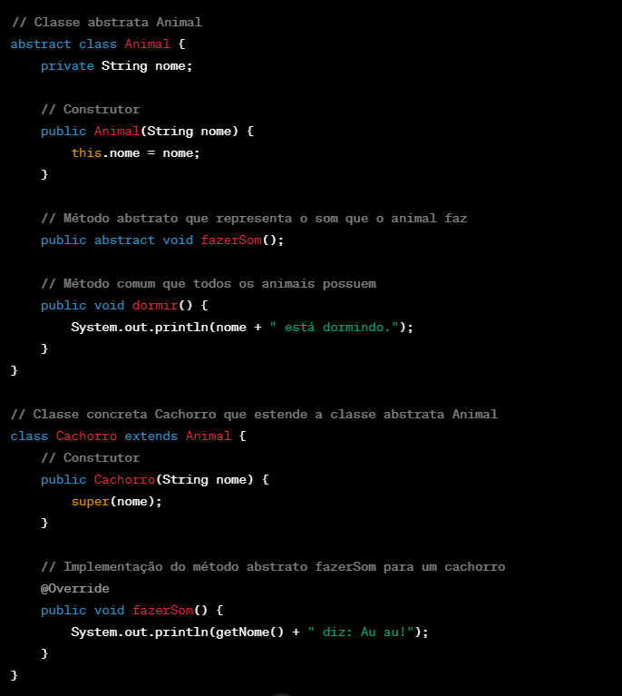
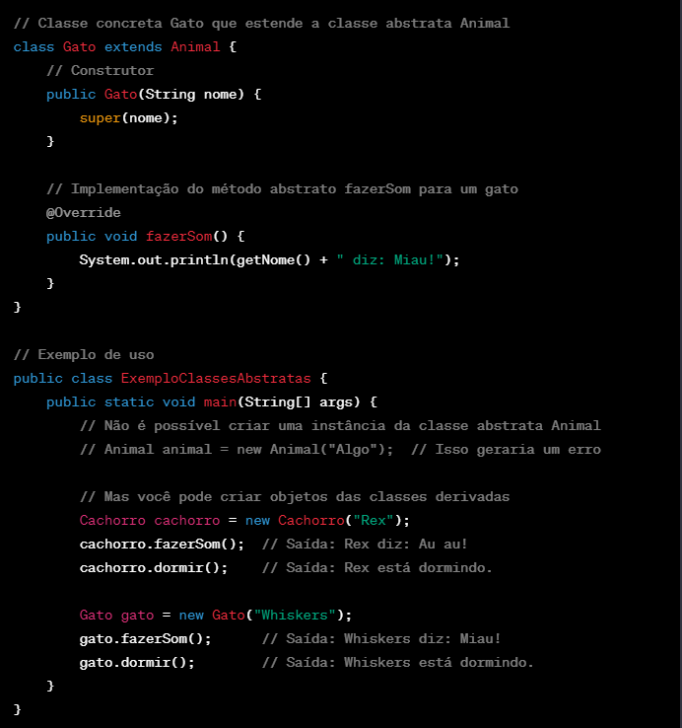

Slide 4
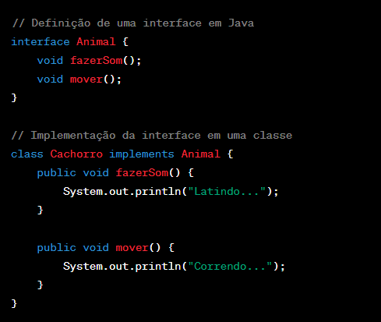
Interface
Em POO, uma interface é como um contrato. Quando uma classe implementa uma interface, ela concorda em fornecer certas funcionalidades, mas não especifica como essas funcionalidades serão realizadas.

Slide 5
Diferenças entre Classe abstrata & interface
A classe abstrata possui algumas partes já definidas e outras que podem variar.
Seria como fornecer uma receita de pizza com algumas instruções especificas, como “misture a massa” e “asse a 200 graus”. No entanto, você também pode dizer algo como “coloque o recheio que você preferir”. Aqui você está dando algumas instruções básicas e deixando espaço para personalização.
A interface é como uma lista de verificação básica que todas as pizzas devem seguir, sem entrar em detalhes como exatamente fazer cada uma delas.
Seria como fornecer uma lista de ingredientes essenciais que qualquer pizza deve ter, como “massa”, “molho” e “queijo”. Não dizemos como combinar esses ingredientes, apenas afirmamos o que cada pizza deve ter.

